Slide 1
“2school-2gether”
Marketing plan za projekat
a.k.a “2S-2G”
Autori:
Valerijan Matvejev 2018/0257
Matija Eskić 2018/0
Beograd, jun 2021.

Slide 2
Cilj marketinškog plana
Definisanje strategije na nivou pojedinačnih poslovnih celina projekta
Analiza marketinških mogućnosti
Formulisanje marketinške strategije
Planiranje marketinškog programa
Ocenjivanje rezultata marketinškog programa
1
2
3
4
5
6
7

Slide 3
Koordinator projekta
Glavni koordinator
Elektrotehnički fakultet u Beogradu
  misija: aktivno upravljanje projektnim aktivnostima, radi uspešne
  realizacije projekta u skladu sa definisanim rokovima
Radni paketi u kojima su
glavni koordinatori
Ostali koordinatori
Fakultet organizacionih nauka
Ministarstvo prosvete, nauke i tehnološkog razvoja
“Google Spain, S.L. ”
“TomTom N.V. ”
Telekom Srbija
“Message Bird ”
  misija: aktivno upravljanje projektnim aktivnostima, radi uspešne
  realizacije projekta u skladu sa definisanim rokovima
WP2
WP9
WP6
WP6
WP4
WP5
1
2
3
4
5
6
7

Slide 4
Kratak opis projekta (komponente)
Projekat predstavlja aplikaciju koja se fokusira na prevoz dece u školske ustanove
Cilj projekta jeste smanjenje broja automobila na ulicama, a posledično i emisije štetnih gasova
Aplikacija služi prvenstveno roditeljima, koji međusobno komuniciraju sa drugim roditeljima u
njihovom okruženju
Roditelji se međusobno dogovaraju oko organizacije prevoza, a aplikacija je medijator za
komunikaciju
Aplikacija će prioritizirati roditelje koji poseduju električne automobile
Aplikacija će najpre biti realizovana kao veb aplikacija
U narednim fazama će biti adaptirana i za mobilne uređaje (Android platforme)
1
2
3
4
5
6
7

Slide 5

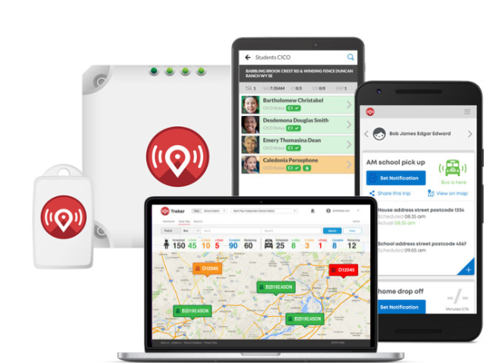
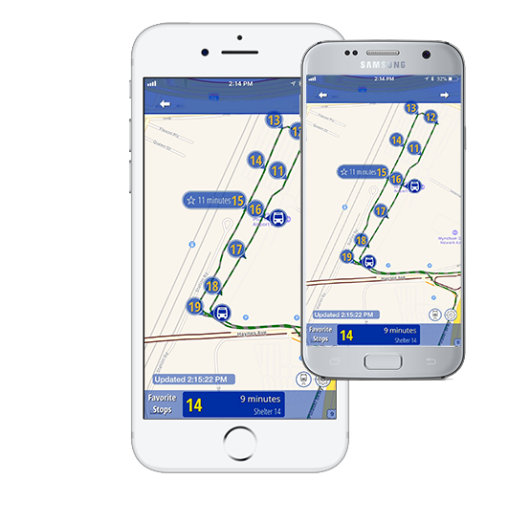
Analiza tržišta današnjice
TOP 3 konkurentskih proizvoda:
1. School Transport App
3. Treker
2. Buswhere
Svi navedeni konkurentni
naplaćuju svoje usluge!
Izvor: https://www.trackschoolbus.com/blog/top-school-bus-tracking-apps-2018/
1
2
3
4
5
6
7

Slide 6
Tabelarni prikaz marketing plana
Marketinške aktivnosti | Vreme sprovođenja
Promocija u školama (in situ), uz pomoć Ministarstva prosvete, nauke i tehnološkog razvoja | 23-24. mesec projekta
Promocija preko reklama (ADS) na Youtube, Instagram, Facebook – razvoj recommendation sistema (content-based i collaborative filtering) | 23-24. mesec projekta
Search engine optimization (SEO) –SEO analiza, onsite optimizacija, offsite optimizacija | 15. i 20. mesec
Viralni marketing | nakon završetka finalne verzije projetka
Promocija uz pomoć javne gradske uprave i gradskih resora za obrazovanje, na sajmovima obrazovanja u Beogradu, Novom Sadu itd. | 23-24. mesec projekta
1
2
3
4
5
6
7

Slide 7
Zaključak
Korišćena oba tipa marketinga – tradicionalni i e-marketing
Tokom realizacije marketing plana, OBAVEZNO biti otvoren za korigovanje
strategije, a u izuzetnom slučaju i manje revizije
Pratiti konstantan “feedback” od korisnika aplikacije (roditelja)
Cilj: naš proizvod i aktivnosti kompanije treba da postanu primećeni na
globalnom tržištu, korisnici aplikacije su zadovoljni dobijenom uslugom,
pozitivne posledice na očuvanje životne sredine, održivi razvoj i transport u
urbanim predelima, povećanje društvene kohezije i društvenog samoorganizovanja,
i doprinos celokupnom savremenom i budućem društvu
1
2
3
4
5
6
7

Slide 8
Hvala na pažnji!
1
2
3
4
5
6
7

